Slide 1
W
WEATHER UP
날씨로 완성하는
하루의 라이프스타일
날씨를 UI 모드로 활용해 패션 · 음식 · 액티비티를 큐레이션하는
인터랙티브 React 라이프스타일 웹 서비스
Phase 1 · 중간고사
→
Phase 2 · 기말고사
01

Slide 2
02
목 차
01
프로젝트 개요
02
Phase 1 — 중간고사
What is Weather Up?
날씨 버튼 · 테마 전환 · 정적 데이터
03
테마 클래스 시스템
04
컴포넌트 구조
className 기반 전체 테마 전환
App · Layout · Pages · 상태 흐름
05
Phase 2 — 기말고사
06
Tech Stack & 결론
API 연동 · 7일 예보 · 위치 기반
React · API · Libraries
02

Slide 3
03
프로젝트 개요
날씨를 UI 모드로 활용해 하루의 라이프스타일을 큐레이션하는 인터랙티브 웹 서비스
A
B
C
문제 정의
해결 방향
핵심 차별성
· 기존 날씨 앱은 정보 제공에서 끝남
· 날씨를 기준으로 하루를 통합 제안
· className 기반 전체 테마 전환 시스템
· 날씨↔실제 행동 선택의 연결 부재
· 정보→행동·감성까지 연결
· 패션·음식·액티비티 통합 큐레이션
· 옷·음식·활동을 따로 고민해야 함
· UI 자체가 날씨 기반으로 변화
· 중간→기말 단계적 컴포넌트 확장
03

Slide 4
01
01
PHASE 1 / 중간고사
Static Mode
API 없이 날씨 테마 전환 시스템과 컴포넌트 구조 완성
☀ 맑음
☁ 흐림
🌧 비
❄ 눈
04

Slide 5
05
Phase 1 · 중간고사 구현 목표
1
날씨 선택 버튼 4개
웹사이트 접속
맑음 / 흐림 / 비 / 눈 — 상단 4개 버튼
▼
2
날씨 상태 관리
날씨 버튼 클릭 (4개)
App의 useState로 weatherMode 관리
3
classList 테마 전환
▼
React className 기반으로 전체 테마 변경
테마 클래스 전환 + 콘텐츠
4
정적 데이터 콘텐츠
weatherData.js 하드코딩
▼
서브페이지 상세 확인
5
5개 페이지 구성
Home · OOTD · Food · Activity · About
05

Slide 6
06
테마 클래스 시스템 — React className 기반 전체 테마 전환
☀
☁
🌧
❄
맑음
흐림
비
눈
.theme-sunny
.theme-cloudy
.theme-rainy
.theme-snowy
밝은 배경, 활기찬
저채도 회색, 차분한
다크 모드, Glassmorphism
화이트/연블루, 겨울 감성
--bg: #EEF6FF
--bg: #F4F4F4
--bg: #1C2B3A
--bg: #EAF0FF
const [weatherMode, setWeatherMode] = useState('sunny');
return (
<div className={`app theme-${weatherMode}`}>
...
</div>
);
06

Slide 7
07
컴포넌트 구조 — App 트리 및 상태 흐름
App — WeatherUp 상태관리
▼ props로 필요한 컴포넌트에 전달
Layout
Header
WeatherSelector
HamburgerMenu
Footer
HomePage
OOTDPage
FoodPage
ActivityPage
AboutPage
WeatherHero
StyleKeywordTags
FoodKeywords
ActivityFilter
ProjectIntro
SectionPreviewCard ×3
OutfitCardList
RestaurantCardList
ActivityCardList
TechFlow
07

Slide 8
08
정적 데이터 구조 — src/data/weatherData.js
// src/data/weatherData.js
fashion
const weatherData = {
sunny: {
title: "맑은 날 추천",
fashion: ["반팔", "선글라스"],
food: ["샐러드", "아이스커피"],
activity: ["산책", "피크닉"]
},
cloudy: { ... },
rainy: { ... },
snowy: { ... }
};
👗
· message — 추천 메시지
· keywords — 스타일 키워드
· badges — 준비물 뱃지 ex)우산
food
🍜
· message — 음식 추천 문구
· keywords — 음식 키워드
activity
🏃
· message — 활동 추천 문구
· keywords — 활동 목록
· type — indoor / outdoor
08

Slide 9
09
Phase 1 · 5개 페이지 구성
H
Home
O
OOTD
· 날씨 선택 버튼 4개 (WeatherSelector)
· 날씨 기반 스타일 추천 메시지
선택한 날씨에 따라 추천 콘텐츠 즉시 변경
· 추천 스타일 키워드 태그
OOTD · Food · Activity 프리뷰 섹션
· 우산·아우터 등 준비물 뱃지
F
Food
A
Activity
i
About
· 날씨 기반 음식 큐레이션
· 실내/실외 활동 제안
· 프로젝트 소개 및 기획 의도
· 비 → 파전, 눈 → 국물요리
· 날씨에 맞는 활동 카드 목록
· 사용 API · 라이브러리 목록
· [기말] 위치 기반 맛집 리스트
· [기말] 실제 장소 API 연동
· 기술 흐름 다이어그램
09

Slide 10
02
02
PHASE 2 / 기말고사
API Module
외부 API 연동 · 7일 날짜 버튼 · 위치 기반 추천으로 확장
4/14
☀
4/15
☁
4/16
🌧
4/17
❄
4/18
☀
4/19
☁
4/20
☀
10

Slide 11
11
Phase 2 · API 연동 전략 (기말 확장 계획)
OpenWeatherMap API
A
· 7일 날짜별 날씨 코드 수신
날씨 API
· 코드 → sunny/cloudy/rainy/snowy 매핑
· useWeatherForecast() 커스텀 훅으로 분리
Kakao Maps / Google Places
B
· 현재 위치 기반 맛집 · 장소 검색
맛집 API
· 카테고리 필터 (음식점/카페/공원 등)
· RestaurantCardList 컴포넌트에 주입
Browser Geolocation API
C
· 위치 허용 시 좌표 자동 감지
위치 API
· 거부 시 서울(37.5665, 126.9780) 사용
· navigator.geolocation.getCurrentPosition()
Phase 1 정적 데이터와 동일한 구조로 API 응답을 변환 → 기존 컴포넌트 수정 없이 재사용 예정
11

Slide 12
12
Phase 1 → Phase 2 · 향후 계획?
PHASE 1 · 중간고사 (Static)
→
PHASE 2 · 기말고사 (API)
4개 날씨 수동 선택 버튼
→
7일 날짜 버튼 (API 자동 생성)
정적 데이터 weatherData.js
→
OpenWeatherMap 실시간 API
하드코딩된 추천 콘텐츠
→
Kakao/Google Places 위치 기반
위치 기능 없음
→
Geolocation 현재 위치 자동 감지
컴포넌트 구조 확립
→
동일 컴포넌트 재사용 + API 확장
12

Slide 13
13
기술 스택 · Tech Stack
01
Frontend
02
API (기말고사에 확장)
· React (Create React App)
· OpenWeatherMap (7일 날씨)
· React Router (페이지 라우팅)
· Kakao Maps / Google Places
· UseState
· Browser Geolocation API
· CSS 또는 CSS 모듈
03
UI / 라이브러리
04
상태 관리 흐름
· React Icons (아이콘)
· App 상위에서 weatherMode 관리
· GSAP , Anime.js (애니메이션)
· 선택한 날씨에 따라 테마와 콘텐츠 변경
· Masonry 레이아웃
· Phase 2: API 응답 캐싱 처리
· Pretendard / Noto Sans KR
13

Slide 14
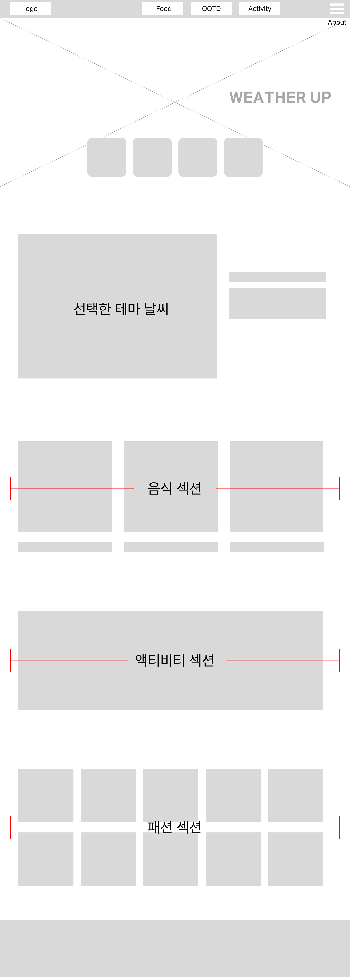
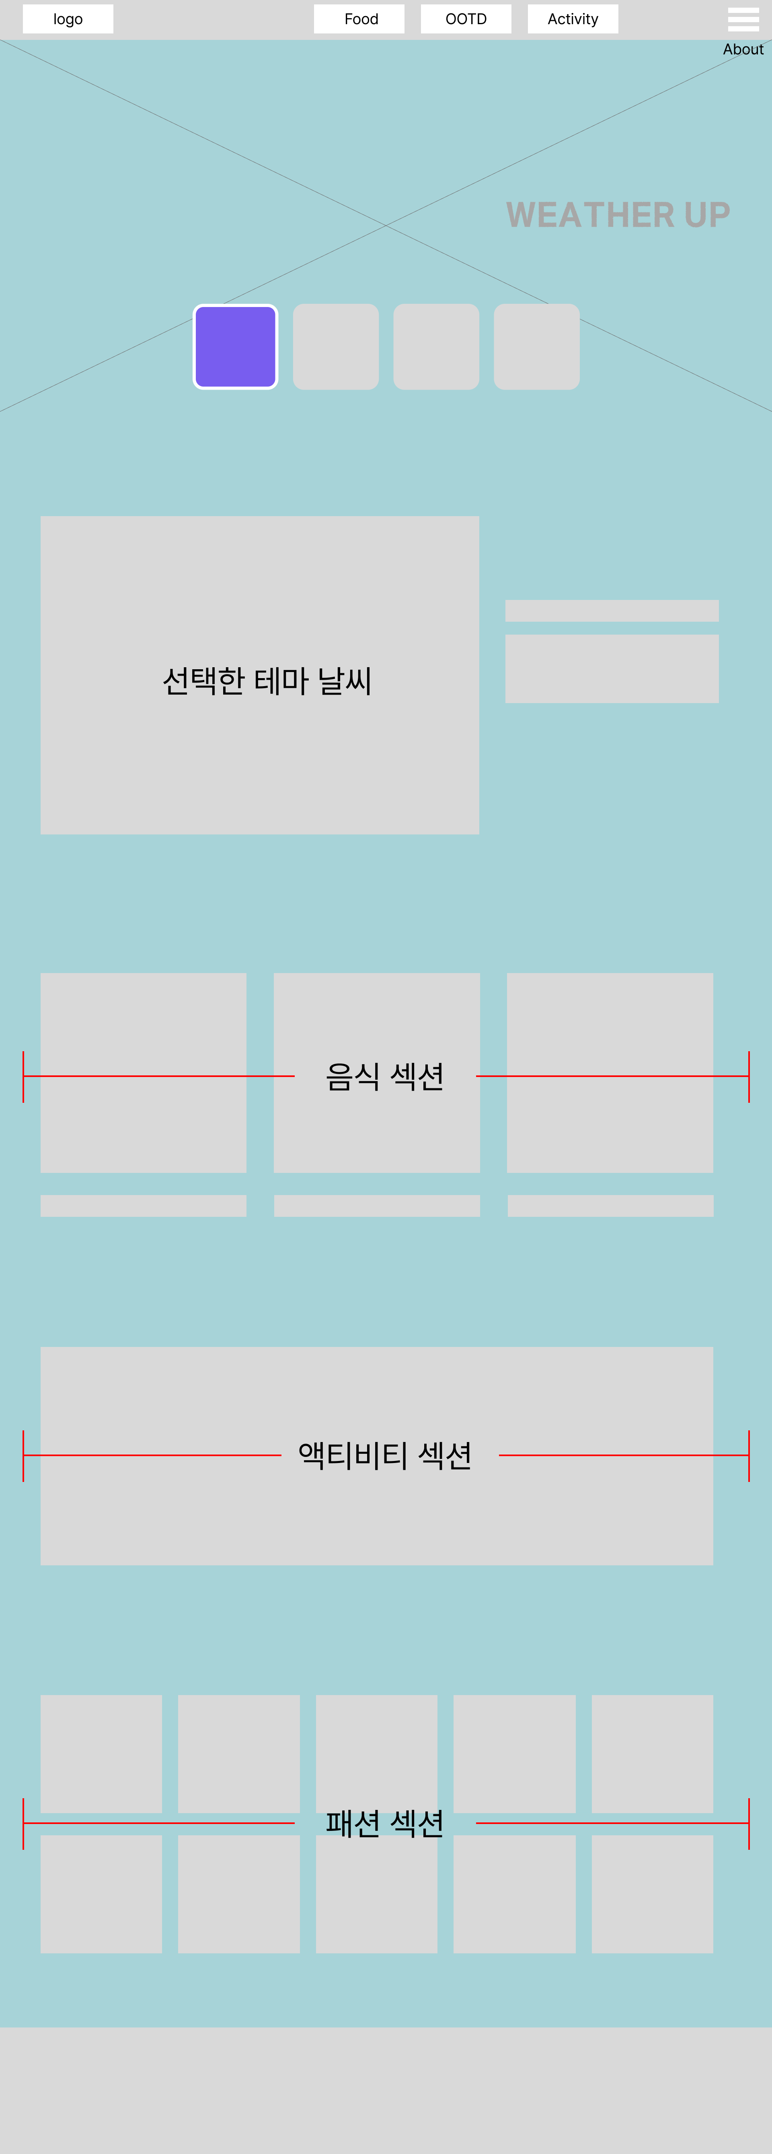
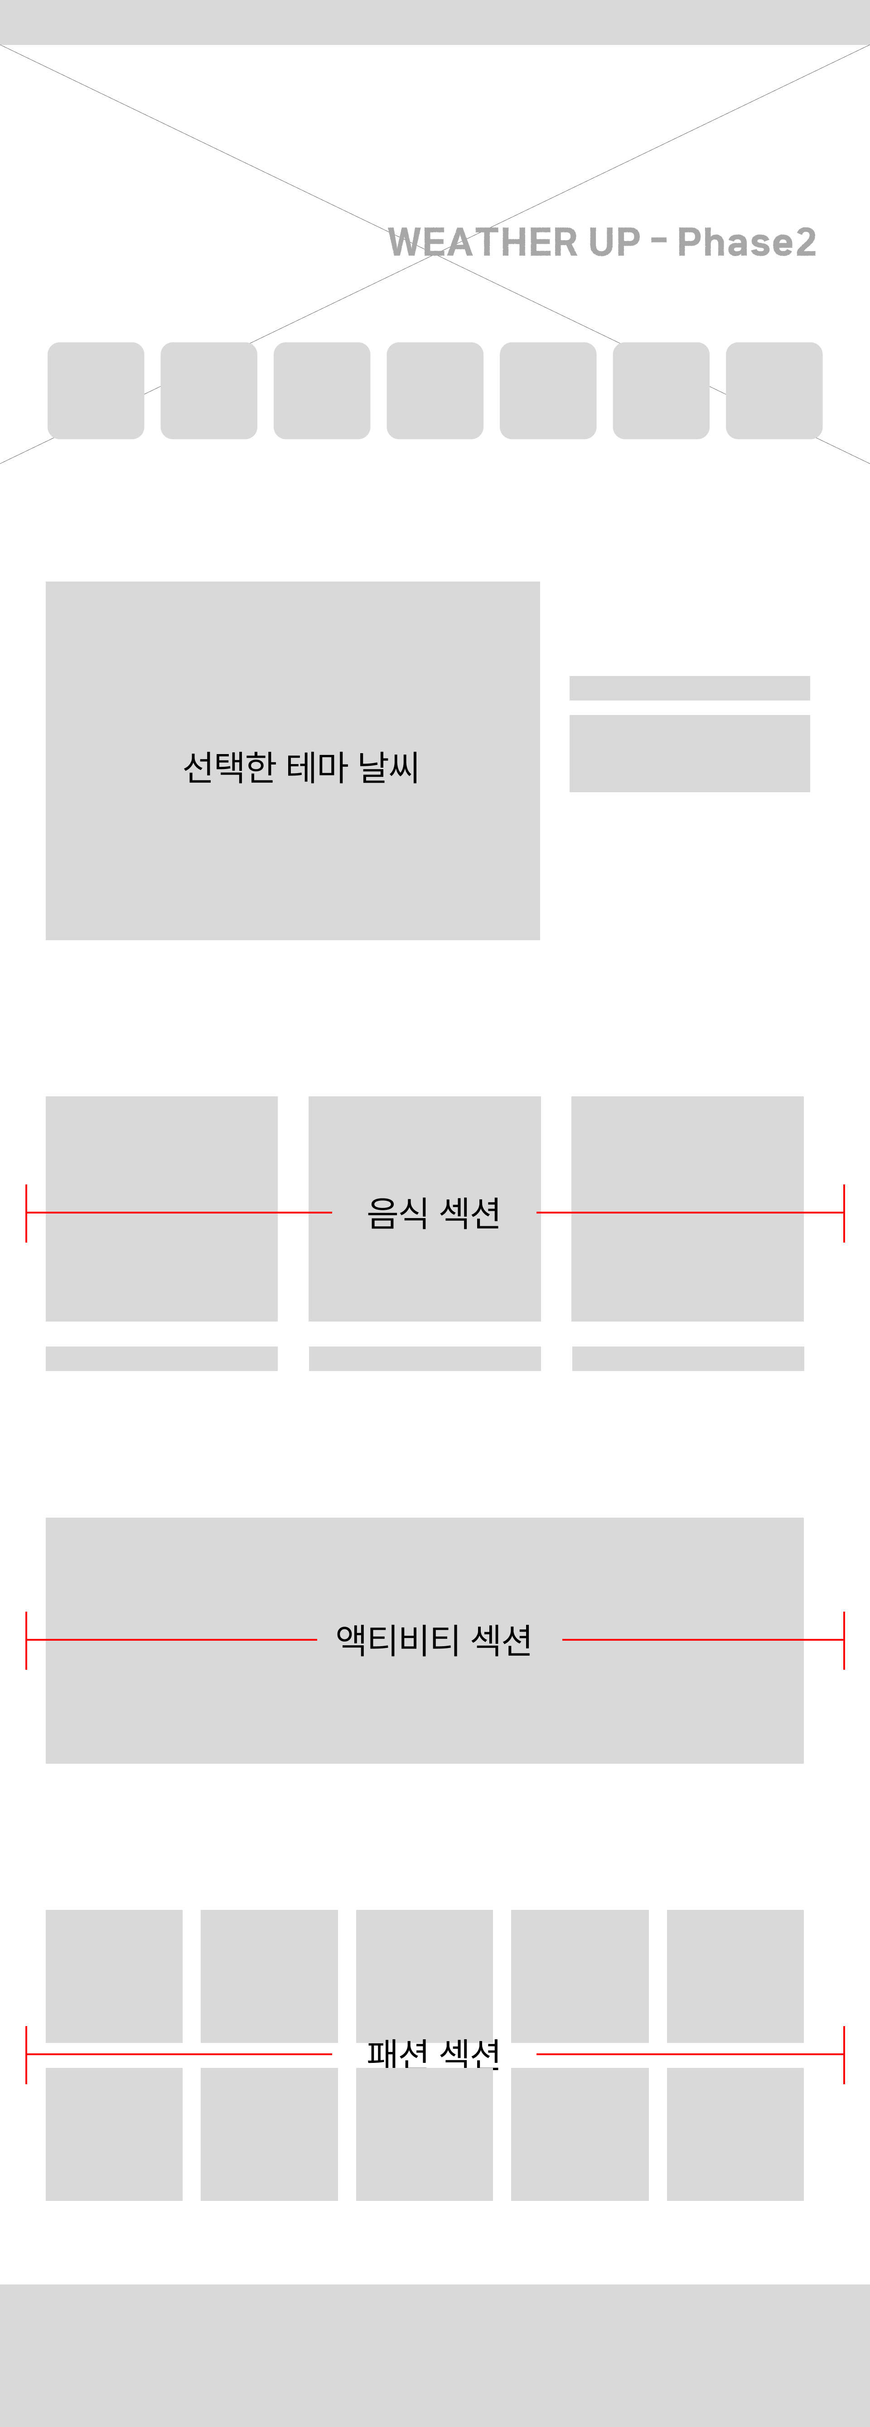
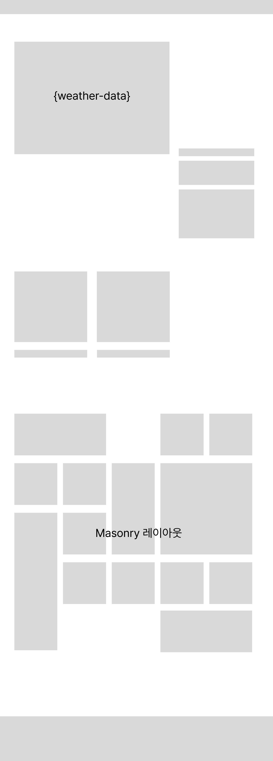
14
레이아웃 디자인
ClassName 기반 홈페이지 테마 전체변경
7주일 날짜별 로드 (기말)
상세페이지 레이아웃
14

Slide 15
CONCLUSION
Weather Up
날씨 정보 × 시각적 테마 전환 × 라이프스타일 큐레이션
세 가지를 결합한 경험 중심 인터랙티브 웹 서비스
Phase 1
테마 클래스 시스템 + 컴포넌트 구조 + 정적 데이터 완성
Phase 2
API 연동 + 7일 예보 + 위치 기반 추천으로 확장
15

